Slide 1
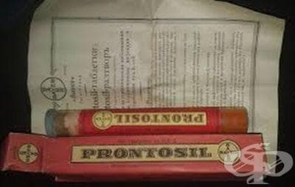
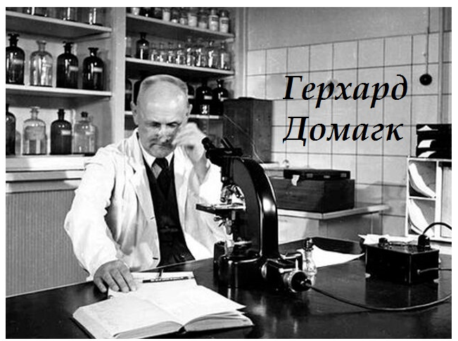
ЖИТОМИРСЬКИЙ БАЗОВИЙ ФАРМАЦЕВТИЧНИЙ ФАХОВИЙ КОЛЕДЖ
Лекція 8
Синтетичні протимікробні засоби різної хімічної структури
Луцак Ірина Василівна
канд.фарм.наук

Slide 2
ПЛАН
Синтетичні антибактеріальні засоби різної хімічної структури.
Класифікація та фармакологічна характеристика препаратів фторхінолонів (офлоксацин, норфлоксацин, ципрофлоксацин, левофлоксацин). Показання до застосування, побічні ефекти, фармакобезпека.
Фармакологічна характеристика похідних нітрофурану (нітрофурал, фуразолідон, ніфуроксазид, ніфурател) спектр їх антимікробної дії, показання до застосування, фармакобезпека.
Класифікація та фармакологічна характеристика сульфаніламідів залежно від особливостей всмоктування у кров, ниркової екскреції та тривалості дії.
Класифікація та фармакологічна характеристика протитуберкульозних засобів (ізоніазид, фтивазид, рифампіцин, етіонамід, піразинамід). Порівняльна характеристика препаратів.

Slide 3
САМОСТІЙНА РОБОТА
Похідні 8-оксихіноліну (нітроксолін, ентеросептол, інтетрикс, інтестопан), фармакологічна характеристика, спектр дії та особливості застосування.
Спектр дії та режим дозування сульфаніламідів.
Основні ускладнення при застосуванні протитуберкульозних засобів та заходи їх профілактики.
Фармакологічна характеристика протисифілітичних засобів

Slide 4
Синтетичні протимікробні засоби:
Сульфаніламідні препарати
Похідні нітрофурану
Похідні 8-оксихіноліну
Похідні нафтиридину
Фторхінолони
Протипротозойні засоби

Slide 5
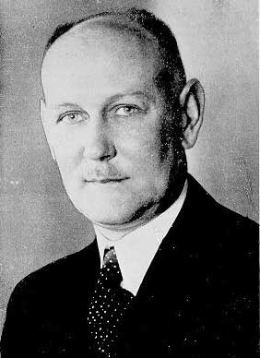
СУЛЬФАНІЛАМІДНІ ПРЕПАРАТИ (САП) - синтетичні ХТЗ похідні сульфанілової кислоти. Їх також називають сульфанільними препаратами
1935 р. - Г. Домагк встановив протимікробну природу сполук, зясувавши, що діазосполука
пронтозил (червоний стрептоцид), проявляє дуже ефективну дію при лікуванні мишей, уражених гемолітичним стафілококом.
За відкриття і введення в медичну практику пронтозилу Г. Домагку присуджено Нобелівську премію.

Slide 6
Часто використовують термін «сульфаніламіди» некоректно для позначення лише антибіотиків, що мають у своїй хімічній структурі сульфонамідну функціональну групу.
Однак існує кілька неантибіотичних сульфаніламідів, які окрім лікування бактеріальних інфекцій застосовуються для терапії:
хвороби Крона, неспецифічного виразкового коліту та ревматоїдного артриту (сульфасалазин),
подагри (пробенецид),
ЦД (глібурид, толбутамід тощо),
як діуретичний засіб (наприклад, хлоротіазид, фуросемід, гідрохлоротіазид),
як протизапальний селективний препарат (целекоксиб) тощо.
Як правило, сульфонамідні антибіотики мають у своїй структурі аміногрупу у положенні N4, що сприяє підвищенню частоти реакцій алергічного типу при вживанні цих ліків. Неантибіотичні сульфаніламіди не мають такої структури.
Терапію сульфаніламідами слід розпочинати на стадії швидкого розмноження бактерій, тобто при гострих станах захворювання.
Вони менш ефективні при хронічних захворюваннях.
Терапію сульфаніламідами продовжують до повного усунення інфекції.

Slide 7

Класифікація
Монокомпонентні
І. Всмоктуються в кишківнику
Короткої дії (до 8 год) Стрептоцид Норсульфазол Сульфадимезин Етазол Уросульфан Сульфадізин | Тривалої дії (8-16 год) Сульфален Сульфамонометоксин Сульфадиметоксин | Надтривалої дії (24-48 год) Сульфаметоксипіразин

Slide 8
ІІ. Не всмоктуються в кишечнику | ІІІ. Для місцевого використання
Сульгін Фталазол | Сульфацил-натрію
Комбіновані
І. СА + саліцилова к-та | ІІ. СА + триметоприм | ІІІ. Для зовнішнього застосування
Салазопіридин Салазодиметоксин Салазосульфапіри-дин | Ко-тримоксазол Лідаприм Сульфатон Потесептил Дитрим Потесета | Аргосульфан Дермазин Стрептонітол Альгімаф Нітацид

Slide 9

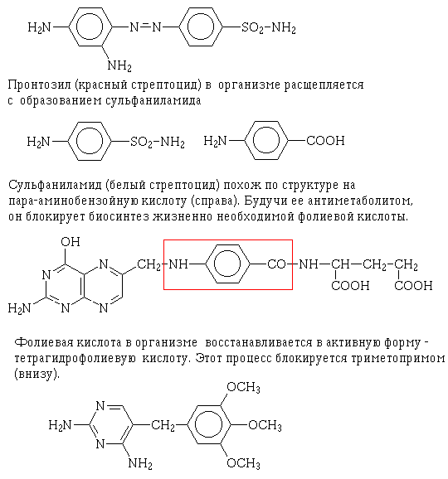
Механізм дії
Конкурентний антагонізм з параамінобензойною кислотою (ПАБК).
ПАБК є вихідним продуктом для синтезу фолієвої к-ти в мікробній клітині, без якої неможливий ріст і розмноження м/о.
Мікробна клітина поглинає САП замість ПАБК і тим самим блокується перший етап синтезу нуклеїнових кислот.
Дія: бактеріостатична.

Slide 10
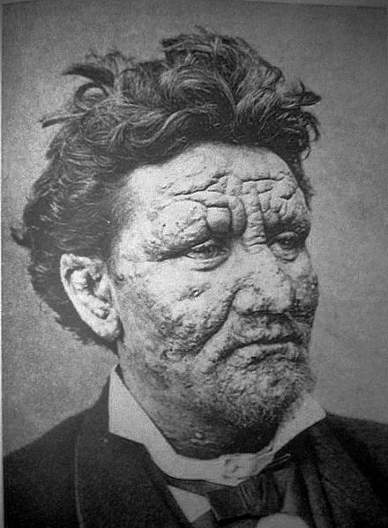
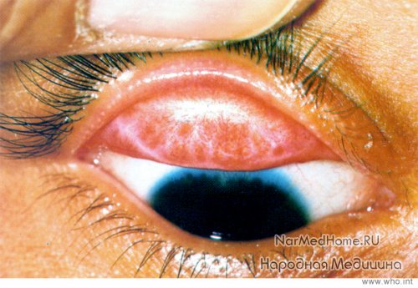
Спектр дії: широкого спектру дії
м/о, які синтезують фолієву кислоту
коки, кишкові збудники, великі віруси (трахоми, орнітозу, пахового лімфогранулематозу)
найпростіші (токсоплазма, малярійний плазмодій)
ентерококи, клебсієла, збудник туляремії, лепри, мікобактерії, лейшманії.
Однак мікобактерії, мікоплазми рикетсій, синьогнійники та спірохети є стійкими.
Вони переважно бактеріостатичні, але у дуже високій концентрації, особливо в сечовивідних шляхах, можуть мати бактерицидну дію.

Slide 11
Застосування
Бронхіти, пневмонії, ангіни
Інфекції сечо-вивідних шляхів, простатити, гонококові уретрити
Інфекції жовчовивідних шляхів
Малярія, лепра, глибокі мікози, трахома.
Місцево – при конюнктивітах, блефариті.
Принципи дозування САП.
Використовують в ударних дозах.
Приймають натщесерце або між прийманням їжі. Запивати слід великою кількістю лужних напоїв.
Не можна поєднувати з антибіотиками, які розводять на новокаїні.
Для зменшення токсичних проявів комбінувати з віт. В, С, В9.
Не можна поєднувати з гематотоксичними засобами.
!!! В дитячій практиці віддається перевага СА перед антибіотиками.

Slide 12
Побічні явища.
Дисбактеріоз
Лейкопенія, агранулоцитоз
Алергічні реакції
Кристалурія
Жовтяниця
Нейротоксичність (запаморочення, блювання)

Slide 13
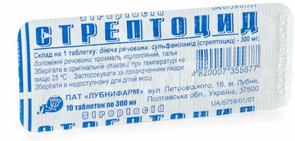
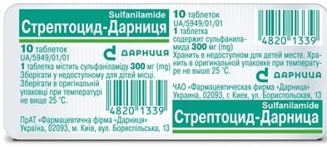
СУЛЬФАНІЛАМІД
Еталонний препарат, найчастіше використовують для лікування ангіни, а також місцево при захворюваннях шкіри.
Належить до сульфаніламідів короткої дії.
Стрептоцид чинить бактеріостатичну дію щодо стрептококів, менінгококів, пневмококів, гонококів, кишкової палички, збудників токсоплазмозу та малярії.
За ефективністю значно поступається сучасним антибіотикам.
На даний час дуже багато штамів м/о, особливо госпітальні, стійкі до стрептоциду.
Активність стрептоциду зростає у лужному середовищі.
Показання
Інфекційно-запальні захворювання, спричинені чутливими до лікарського засобу мікроорганізмами: інфекційні захворювання шкіри та слизових оболонок (рани, виразки, пролежні), ентероколіт, пієліт, цистит.

Slide 14
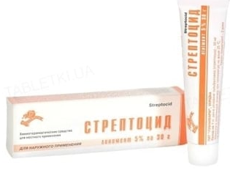
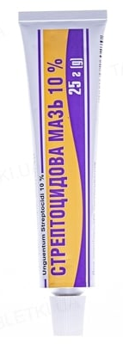
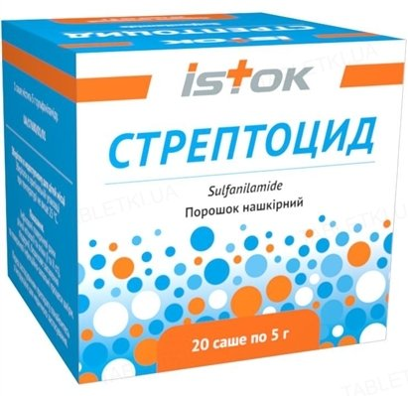
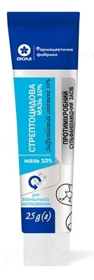
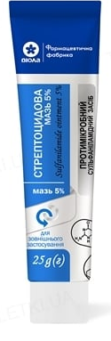
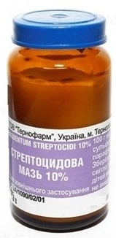
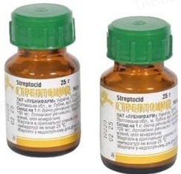
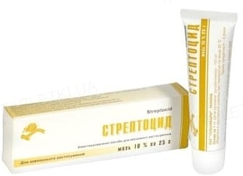
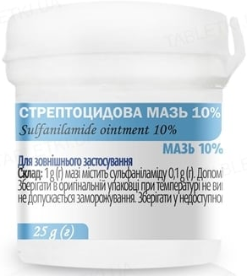
Показання
Виразки, опіки, тріщини, рани, піодермії, бешиха шкіри, гнійно-запальні процеси шкіри, які не супроводжуються вираженою ексудацією.
Наносити тонким шаром на уражену ділянку, у тому числі під марлеву пов’язку.
Кратність та тривалість застосування визначається лікарем і залежить від тяжкості захворювання і досягнутого терапевтичного ефекту.

Slide 15
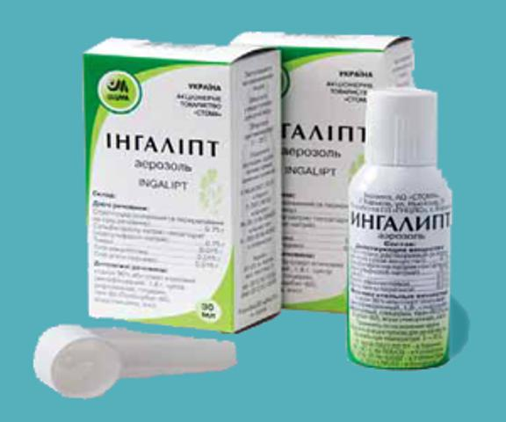
НОРСУЛЬФАЗОЛ
(СУЛЬФАТІАЗОЛ)
Легко всмоктується та легко виділяється з організму з сечею у незмінному вигляді.
Найширше використовують при інфекціях ЛОР-органів та сечовивідних шляхів.

Slide 16
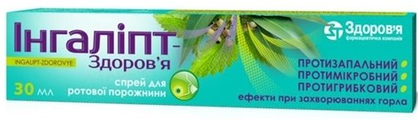
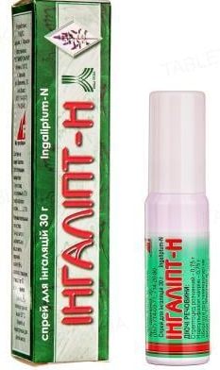
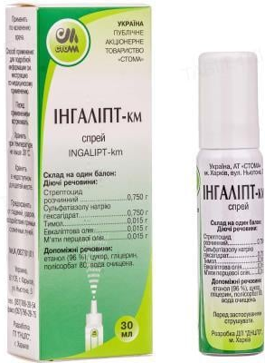
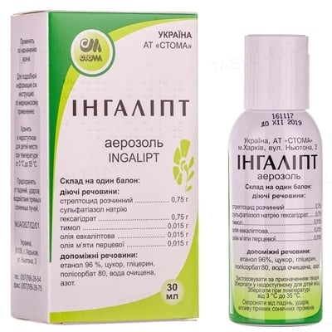
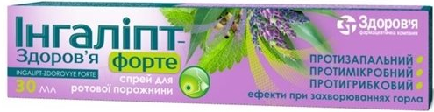
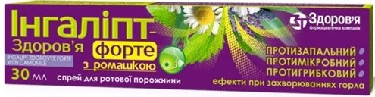
Інгаліпт – комбінований препарат, який чинить протизапальну, протимікробну, охолоджувальну та відволікаючу дію.
Активний відносно Г+ і Г- мікроорганізмів.
Показання: інфекційно-запальні захворювання ЛОР-органів і слизової оболонки порожнини рота: тонзиліт, фарингіт, ларингіт, афтозний і виразковий стоматити.
Перед застосуванням препарату рекомендується прополоскати порожнину рота теплою кип'яченою водою.
З уражених ділянок порожнини рота (виразки, ерозії) за допомогою стерильних тампонів видалити некротичний наліт.
Після зрошування порожнини рота препаратом слід утримуватися від прийому їжі впродовж 15-30 хвилин.

Slide 17
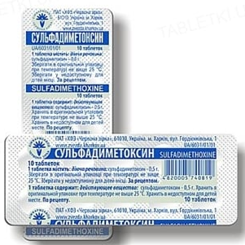
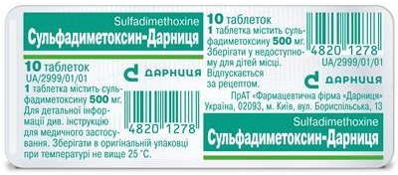
СУЛЬФАДИМЕТОКСИН
сульфаніламід тривалої дії.
В ШКТ всмоктується повільно, накопичується в жовчі, повільно проходить через ГЕБ.
Не діє на штами бактерій, стійких до інших САП.
При прийомі внутрішньо відносно повільно всмоктується у травному тракті.
При одноразовому прийомі у ТД (1-2 г) виявляється у крові через 30 хв.; однак максимальна концентрація досягається через 8-12 год.
Показання: інфекційно-запальні захворювання, спричинені чутливою до дії препарату мікрофлорою: тонзиліт, бронхіт, пневмонія, гайморит, отит, дизентерія, запальні захворювання жовчовивідних та сечовивідних шляхів, гонорея, бешиха, піодермія, менінгіт, ранові інфекції, трахома, токсоплазмоз, шигельоз, резистентні форми малярії (у поєднанні з протималярійними препаратами).
Призначати внутрішньо 1 р/добу з інтервалом між прийомами 24 год.

Slide 18
ВЗАЄМОДІЯ
При одночасному застосуванні:
з НПЗЗ, похідними сульфонілсечовини, антитромботичними засобами, антагоністами вітаміну К – посилюється дія цих препаратів;
з фолієвою кислотою, бактерицидними антибіотиками (у тому числі пеніцилінами, цефалоспоринами) – знижується ефективність сульфадиметоксину;
з бактерицидними антибіотиками, пероральними контрацептивами – знижується дія цих препаратів;
з ПАСК та барбітуратами – посилюється активність сульфадиметоксину;
з похідними піразолону, індометацином і саліцилатами – посилюється активність і токсичність сульфадиметоксину;
з метотрексатом та дифеніном – посилюється токсичність сульфадиметоксину;
з еритроміцином, лінкоміцином, тетрацикліном – взаємно посилюється антибактеріальна активність, розширюється спектр дії;
з рифампіцином, стрептоміцином, мономіцином, канаміцином, гентаміцином, похідними оксихіноліну (нітроксолін) – антибактеріальна дія препаратів не змінюється;
з кислотою налідиксовою (невіграмон) – іноді спостерігається антагонізм;
з хлорамфеніколом, нітрофураном – зниження сумарного ефекту.

Slide 19
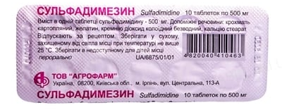
СУЛЬФАДИМІДИН
Сульфаніламідний препарат короткої дії.
Активний відносно Г+ та Е- коків, кишкової палички, шигел, клебсієл, холерного вібріона, збудників газової гангрени, сибірської виразки, дифтерії, катаральної пневмонії, чуми, а також хламідій, актиноміцетів, збудників токсоплазмозу.
Діє бактеріостатично.
Швидко абсорбується зі шлунково-кишкового тракту (переважно в тонкому кишечнику), на 75-86 % зв’язується з білками плазми.
Показання: інфекції, спричинені чутливими до препарату м/о:
інфекції дихальних шляхів та ЛОР-органів (бронхіт, пневмонія, ангіна, гайморит, отит);
запальні захворювання жовчо- та сечовивідних шляхів;
інфекції шкіри та м’яких тканин (ранова інфекція, піодермія, бешиха);
гонорея, трахома, шигельоз, токсоплазмоз.
Середні дози для дорослих – 2 г (4 таблетки) на перший прийом, потім – по 1 г (2 таблетки) 4-6 раз на добу.
Вищі дози для дорослих: разова – 2 г, добова – 7 г.

Slide 20
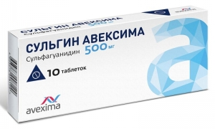
СУЛЬФАЛЕН
(сульфаметоксипіридазин)
Вводиться 1 раз на добу, для терапії лепри та лікарських стійких форм малярії.
Водний 3-5-10% розчин місцево при гнійних інфекціях.
Застосовують при пневмоніях, фарингітах, отитах, синуситах, трахомі.
СУЛЬГІН
(сульфагуанідин)
Ефективний засіб для лікування кишкових інфекцій.

Slide 21
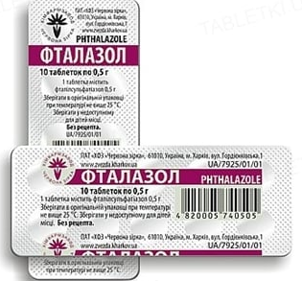
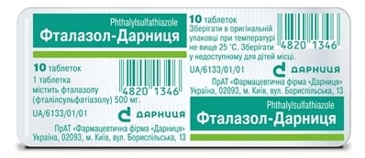
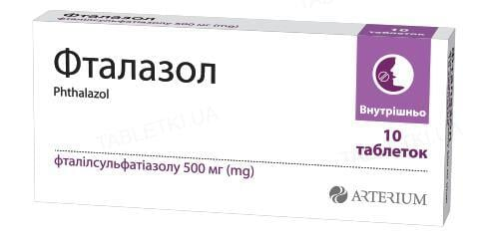
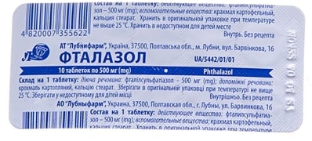
ФТАЛАЗОЛ (фталілсульфатіазол)
Повільно всмоктується зі ШКТ, основна його кількість затримується у просвіті кишечнику.
У тонкому кишечнику розпадається з утворенням сульфатіазолу (норсульфазолу), що має високу протимікробну активність.
Створювана висока концентрація сульфатіазолу у кишечнику, з урахуванням специфічної бактеріостатичної активності відносно кишкової флори, зумовлює ефективність фталілсульфатіазолу при кишкових інфекціях.
Показання: гостра дизентерія (шигельоз), хронічна дизентерія у фазі загострення;
коліт, ентероколіт, гастроентерит;
попередження інфекційних ускладнень при проведенні операцій на кишечнику.

Slide 22
КОМБІНОВАНІ СУЛЬФАНІЛАМІДИ
Комбіновані СА з саліциловою кислотою проявляють крім антибактеріального, також і протизапальний ефект.
Завдяки введенню саліцилової кислоти вони ефективні у важких випадках дизентерійного пошкодження кишечника.
Призначаються для лікування хворих на неспецифічний виразковий коліт як під час загострення, так і під час протирецидивного лікування.
Сполучення СА з триметопримом сприяє синергізму протибактеріальної дії і повільнішому розвитку нечутливості бактерій.
СА блокує перехід ПАБК в дегідрофолієву кослиту, а триметоприм – перехід дегідрофолієвої у тетрагідрофолієву кислоту, і як наслідок порушують синтез пуринів, ДНК і РНК.
Дія: бактерицидна.

Slide 23
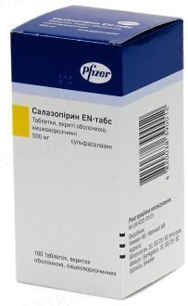
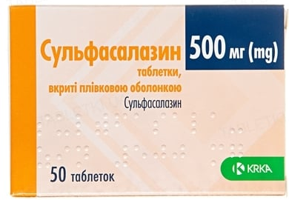
СУЛЬФАСАЛАЗИН
є протизапальним засобом.
Чинить імуносупресивну дію, особливо у сполучній тканині, кишковій стінці і серозній рідині, де його концентрація найвища.
Завдяки кишковій флорі сульфасалазин розпадається до сульфапіридину і 5-аміносаліцилової кислоти.
Сульфапіридин пригнічує проліферацію клітин-кілерів та трансформацію лімфоцитів.
Протизапальна дія 5-аміносаліцилової кислоти (месалазин) найбільш значуща для лікування запальних захворювань товстого кишечнику.
Головним чином локально вона інгібує циклооксигеназу і ліпооксигеназу у кишковій стінці, тим самим попереджає утворення простагландинів, лейкотрієнів та інших медіаторів запалення, зв’язує радикали вільного кисню
Показання:
Індукція та підтримання ремісії при виразковому коліті; лікування хвороби Крона в активній стадії.
Лікування РА у дорослих у випадку недостатньої ефективності НПЗЗ.
Лікування ювенільного полісуглобового або олігосуглобового РА.

Slide 24
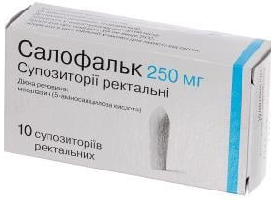
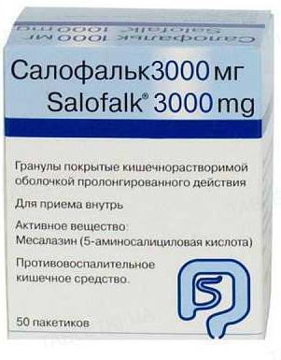
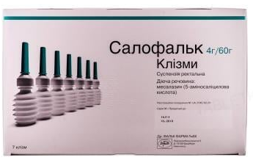
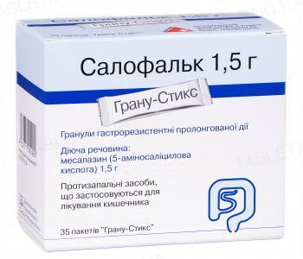
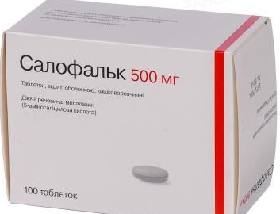
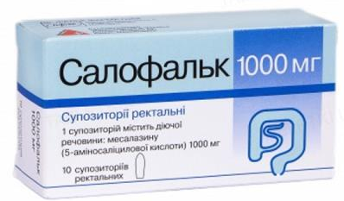
МЕСАЛАЗИН (5-аміносаліцилова кислота)
при пероральному прийомі діє переважним чином локально на слизову оболонку кишок і на підслизову тканину з боку порожнини кишок.
Показання
Виразковий коліт: лікування загострень і профілактика рецидивів.
Хвороба Крона: лікування загострень.

Slide 25
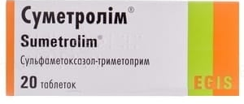
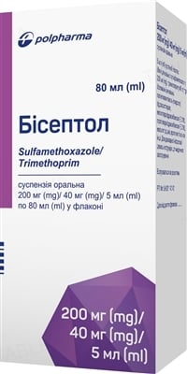
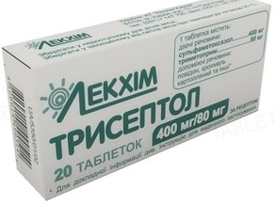
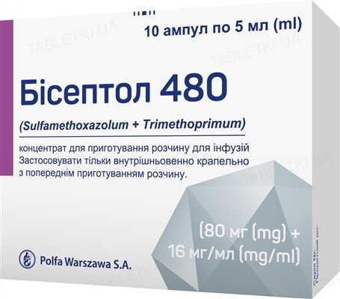
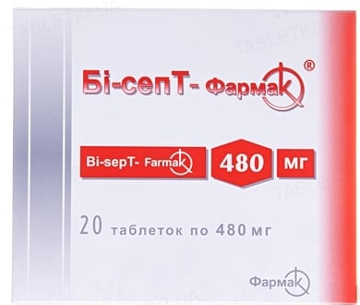
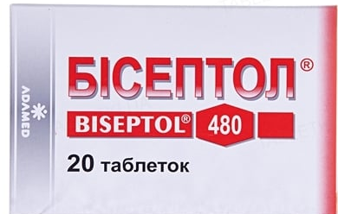
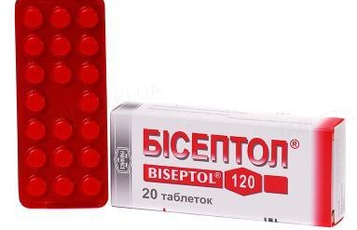
сульфаметоксазол + триметоприм
Комбінований бактерицидний ЛЗ, який містить сульфаметоксазол – сульфаніламід із середньою тривалістю дії, що інгібує синтез фолієвої кислоти шляхом конкурентного антагонізму з параамінобензойною кислотою, і триметоприм – інгібітор бактеріальної редуктази дегідрофолієвої кислоти, що відповідає за синтез біологічно активної тетрагідрофолієвої кислоти.
Суміш цих речовин у співвідношенні 5 до 1 називається ко-тримоксазолом.
Діє протягом 12 годин, високі концентрації спостерігаються в легенях і нирках.

Slide 26
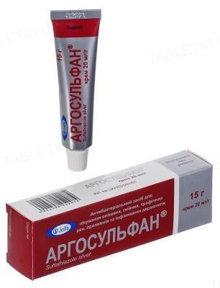
СУЛЬФАТІАЗОЛ СРІБЛА
має широкий спектр антибактеріальної дії проти змішаної флори (грампозитивні і грамнегативні мікроорганізми), включаючи Pseudomonas aeruginosa.
Інактивує і значно знижує інфікуючу здатність вірусів герпесу за межами клітини та вірусу герпес-зостер.
Препарат ефективно захищає рану від інфікування, формує захисний шар на поверхні рани, підтримує адекватну вологість і сприяє загоюванню рани.
Має найнижчу ступінь розчинності серед інших солей срібла групи сульфаніламідів, а також високу стабільність, що дає змогу залишатися на поверхні ураженої частини шкіри та зменшувати абсорбцію в кров.
Застосовують місцево для лікування інфекцій у таких випадках як: шкірні опіки всіх ступенів (в тому числі променеві), пролежні, трофічні виразки гомілки.

Slide 27
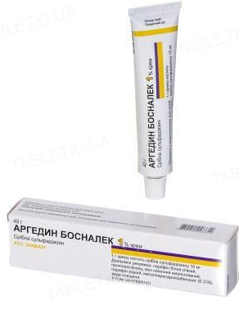
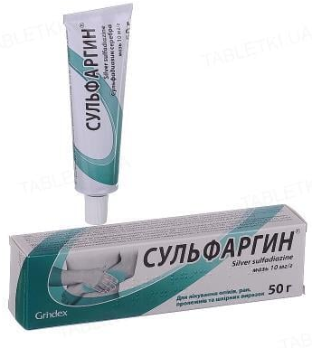

СУЛЬФАДІАЗИН СРІБЛА
є місцевим ХТЗ з протимікробною дією, який застосовують для лікування і профілактики ранових інфекцій, у т.ч. при опіках.
Сульфадіазин срібла дисоціює на рановій поверхні таким чином, що забезпечує повільне та безперервне вивільнення іонів срібла.
Іони срібла зв’язуються з ДНК бактерій, що інгібує ріст та розмноження бактеріальних клітин і не впливає на клітини шкіри та підшкірних тканин.
Проникає у некротизовані тканини та ексудат. Цей ефект є дуже важливим у зв’язку з тим, що системні антибіотики неефективні щодо бактеріальної флори у некротизованих тканинах.
Показання:
Профілактика інфікування та лікування інфікованих опіків, пролежнів, виразок, поверхневих ран зі слабкою ексудацією, саден.
Профілактика інфікування при трансплантації шкіри.

Slide 28



СУЛЬФАЦИЛ НАТРІЮ
(сульфацетамід натрію)
Застосовують при інфекційно-запальних захворюваннях очей (кон’юнктивіти, кератити, блефарити, гнійні виразки рогівки), гонорейні захворювання очей.
Під час лікування бажано утриматися від носіння контактних лінз. В іншому випадку перед застосуванням контактні лінзи слід зняти та одягнути їх знову не раніше, ніж через 15 хв. від моменту закапування.
Закапувати в уражене око дорослим по 2-3 кр. 5-6 р/добу, дітям – по 1-2 кр. 4-5 р/добу.

Slide 29

Похідні нітрофурану
Препарати, які за своєю дією близькі до антибіотиків широкого спектру дії.
Механізм дії: відновлюють нітрогрупи в аміногрупу. Відновлені форми діють на клітинні макромолекули і транспорт електронів у мікробній клітині, викликають розрив і мутацію ДНК, порушують біологічну функцію. Окислюють ряд ферментних систем м/о, що призводить до порушення росту і розмноження мікробів.
- ефект залежить від введеної дози і концентрації.
підвищують опірність організму до інфекцій, м/о зменшують продукцію токсинів і втрачають здатність виробляти антифаги.
зберігають свою активність в присутності гною і інших продуктів тканинного розкладу.
Тип дії – бактерицидний.

Slide 30
Спектр дії:
- Гр(-) ентеробактерії, крім клебсієл, протея, ентеробактера;
- Гр(-) коки (менінго-, гонококи);
- Гр(+) коки (стафіло-, стрепто-, пневмококи);
найпростіші (трихомонади, лямблії).
Вторинна резистентність розвивається повільно, носить перехресний характер в межах даної групи і не поширюється на антибактеріальні засоби.
Всі препарати групи (крім фурациліну) призначаються всередину після їди; в/в вводять тільки фурагін; місцево застосовують фурацилін і фурагін.
Виділяються нирками, частково з жовчю і в просвіт кишківника. Рідко викликають дисбактеріоз і кандидоз.

Slide 31
Показання:
1. Місцево при різних гнійних ураженнях шкіри, слизових оболонок, полоскання горла (фурацилін, фурагін).
При інфікуванні сечо-вивідних шляхів і жовчовивідних шляхів (фурадонін, фурагін);
Інфікування ШКТ, лямбліоз (фуразолідон, ніфуроксазид);
Пневмонія, сепсис, остеомієліт, рожисте запалення (фуразолін, фурагін).
Побічні ефекти:
Диспептичні розлади;
Алергічні реакції (шкірні висипи);
Артеріальна гіпертензія (частіше у фуразолідона). Хворим рекомендовано виключити з раціону продукти, які містять АК тирозин (сир, вершки, банани);
Нейротоксикоз – головний біль, запаморочення, парестезії, м'язові атрофії, парези, порушення слуху (фурадонін);
Холестаз, токсичний гепатит – фурадонін.
Антабусоподібна дія – зниження толерантності до алкоголю, зберігається 5-7 днів.

Slide 32



ФУРАЦИЛІН
(нітрофурал)
Сильний антисептичний засіб по відношенню до стафілококів, стрептококів та збудників сальмонельозу і дизентерії.
Підсилює процеси загоєння ран, чинить подразнювальну дію. Застосовують при фурункулах зовнішнього слухового проходу, для промивання гайморової порожнини і придаткових порожнин носа, при блефаритах змащують краї повік маззю з препаратом.

Slide 33

ФУРАДОНІН
(нітрофурантоїн)
Ефективний препарат по відношенню Гр(+) і Гр(-) бактерій.
Застосовується для лікування інфекційно-запальних захворюваннях нирок, сечовивідних і статевих шляхів, для запобігання інфекції при урологічних операціях, катетеризації, цистоскопії.
Дія не знижується в присутності гною, сечі, крові.
Не впливає на віруси і гриби.
Курс лікування 5-8 днів.
При відсутності ефекту протягом цього періоду продовжувати лікування недоцільно.

Slide 34

ФУРАЗОЛІДОН
Антимікробний і антипротозойний засіб. Порушує процес клітинного дихання бактерій, пригнічує біосинтез нуклеїнових кислот. Залежно від концентрації проявляє бактеріостатичний або бактерицидний ефект.
Перевершує нітрофурантоїн за дією на збудників кишкових інфекцій і менш токсичний.
Наділений антитрихомонацидною і антилямбліозною активністю.
Діє на м/о, які резистентні до САП та антибіотиків, але слабо діє на збудників гнійних і анаеробних інфекцій. Інгібує МАО, підвищує чутливість до алкоголю (антабусоподібна дія).
Стійкість м/о розвивається повільно.
Застосовувати довше 10 днів не рекомендується.

Slide 35



ФУРАГІН
(фуразидин)
Застосовують для лікування гнійно-запальних захворювань у зв'язку з можливістю парентерального введення.
Показання: гострі та хронічні інфекції СВШ (пієлонефрит, цистит, уретрит, простатит), післяопераційні інфекції сечостатевої с-ми.
Засоби, які підкислюють сечу (кислоти, у тому числі аскорбінова кислота, а також кальцію хлорид), збільшують концентрацію в сечі (сповільнюється його виведення з сечею) і т. ч. посилюється лікувальний ефект препарату, але при цьому зростає ризик збільшення токсичності.
Препарат приймати внутрішньо, одразу після їди, запиваючи великою кількістю води.

Slide 36

ФУРАСОЛ
Антисептик, що застосовується при захворюванні горла.
Розчин готувати безпосередньо перед застосуванням, для полоскання ротової порожнини і горла 2-3 р/день.
Розчин не зберігати.
Вміст пакетика розчиняють у склянці гарячої води.
Також застосовують для обробки інфікованих ран, опіків та гнійних запалень 1-2 р/день.
При застосуванні р-ну можливе забарвлення шкіри/слизової оболонки у жовтий колір.

Slide 37




НІФУРОКСАЗИД
Препарат створює високу концентрацію в кишківнику (не всмоктується в ШКТ), не викликає дисбіоз і розвиток резистентних штамів м/о, знижує продукцію токсинів холерного вібріона.
Локальна активність та відсутність проникнення в органи та тканини організму зумовлюють унікальність ніфуроксазиду порівняно з іншими похідними нітрофурану, оскільки, крім антидіарейного, системні ефекти відсутні.
Не рекомендується застосовувати одночасно з сорбентами, а також з препаратами, до складу яких входить етанол.
Термін придатності препарату після відкриття флакону – 28 діб.

Slide 38





Застосовують внутрішньо, незалежно від прийому їжі, через рівні проміжки часу.
Перед застосуванням суспензію необхідно збовтати. Максимальна добова доза – 800 мг (20 мл).
Діти від 2 років: по 5 мл - 3 р/добу.
Дорослі: по 5 мл - 4 р/добу.
Тривалість лікування – не більше 7 днів.
Побічні ефекти: рідко – біль у животі, нудота, посилення діареї.

Slide 39




Дорослі та діти віком від 15 років:
по 200 мг (по 2 капс. по 100 мг або по 1 капс. по 200 мг) 4 р/добу.
Максимальна добова доза – 800 мг.
Діти віком від 6 років:
по 2 капс. по 100 мг 3-4 р/добу.
Добова доза ніфуроксазиду – 600-800 мг.
Тривалість лікування – не більше 7 діб для дозування 100 мг
та не більше 3 діб для 200 мг.

Slide 40


НІФУРАТЕЛ
Малотоксичний препарат з широким спектром антибактеріальної дії.
Широкий спектр антибактеріальної, антипротозойної та протигрибкової дії доводить ефективність ніфурателю при всіх видах сечостатевих системних інфекцій. Ніфуратель не впливає на Lactobacillus spp., які є природною складовою нормальної бактеріальної флори, завдяки чому препарат сприяє та прискорює лікування вагінальної інфекції та попереджує реінфекцію.

Slide 41

Показання:
вульвовагінальні інфекції, спричинені чутливими до препарату збудниками (патогенними м/о, трихомонадами, грибками, хламідіями, грибками роду Candida).
цистит, уретрит, пієлонефрит, пієліт).
кишковий амебіаз та лямбліоз.
Під час лікування препаратом необхідно утримуватися від прийому алкоголю для попередження розвитку втоми та нудоти, які самостійно минають через деякий час, а також утримуватися від статевих контактів.

Slide 42

Похідні 8-оксихіноліну
Належать препарати, які є галоїдо- і нітропохідними оксихіноліну.
Механізм дії: порушують синтез білка, пов’язаний з пошкоджувальним впливом на ДНК. Утворюють нерозчинні комплекси з катіонами металів, які містяться в цитоплазмі бактеріальних клітин, що призводить до пошкодження ферментативних процесів у м/о.
виділяються нирками, переважно у активному стані;
вторинна резистентність розвивається швидко, протягом 1-2 днів.
курс лікування короткий (7 днів);
повторне призначення ефективне після тривалого перериву (місяці).
Тип дії – бактерицидний.
Побічні ефекти: периферичні неврити, ураження зорового нерву.

Slide 43







НІТРОКСОЛІН
Не поступається антибіотикам за дією на стафіло-, стрептококи і гриби роду Candida, а також на мікрофлору, стійку до інших антибактеріальних засобів.
Виділяється нирками в активному стані. ДД – 400-800 мг, розподілена на 4 прийоми.
Середня ДД становить 400 мг (по 2 табл. 4 р/добу до їди).
При тяжких захворюваннях ДД можна збільшити до 800 мг (по 4 табл. 4 р/добу).

Slide 44

ХЛОРХІНАЛЬДОН
Володіє місцевою антибактеріальною, протигрибковою і антипротозойною дією.
При прийомі всередину не всмоктується.
Застосовують для лікування кольпітів та вульвовагінітів грибкової та неспецифічної бактеріальної етіології.
Тривалість курсу не більше 3-5 днів.
Інтравагінально вводять по 1 табл. перед сном протягом 7 днів.

Slide 45



ДЕКВАЛІНІЙ
четвертинну амонієву сполуку із широким антимікробним спектром дії проти різних грампозитивних та грамнегативних бактерій, грибів та найпростіших одноклітинних організмів.
Основний механізм дії полягає у посиленні проникності клітини та подальшій втраті активності ферментів, що призводить до загибелі клітини.
У вагінальних таблетках проявляє свою дію місцево у піхві.
Помітне зменшення виділень та запалення зазвичай настає через 24–72 години.
Показання:
Вагінальні інфекції бактеріального та грибкового походження (наприклад бактеріальний вагіноз та кандидоз).
Трихомоніаз.
Санація перед гінекологічними втручаннями та пологами.

Slide 46

ІНТЕТРИКС
Комбінований препарат, складається з 3 компонентів (тиліхінолу 50 мг, тиліхінол-N-додецил сульфату 50 мг, тилброхінолу 200 мг).
Володіє високою антибактеріальною, протиамебною і протигрибковою активністю.
Діє місцево. При оральному застосуванні слабко всмоктується слизовою оболонкою, що забезпечує його ефективну концентрацію у просвіті кишечнику.
Застосовують при гострій діареї інфекційного походження, дисбактеріозі, різних видах кишкового амебіазу.
Приймають всередину по 4 капсули в день, проковтують не розжовуючи на початку їжі.
Немає в наявності в Україні

Slide 47

ХІНОЛОНИ
Хінолони, як попередники фторхінолонів, з’явилися в 1962 р.
Тоді зі сполуки з антималярійними властивостями — хлорохіну — було отримано налідиксову кислоту.
І покоління хінолонів:
Налідиксова кислота
Піпемідова кислота
Оксолінова кислота
Піромідієва кислота
Спектр дії: Г- м/о, за винятком видів роду Pseudomonas.
Можливо застосовувати при неускладненій бактеріальній інфекції сечовивідних шляхів.
Не створюють високих сироваткових і тканинних концентрацій

Slide 48

ПІПЕМІДОВА КИСЛОТА
Уроантисептик хінолонового ряду.
Діє бактерицидно, активний відносно більшості грамнегативних мікроорганізмів, а також відносно деяких грампозитивних мікроорганізмів, зокрема Staphylococcus aureus.
Показання
Інфекційно-запальні захворювання, спричинені чутливими до піпемідової кислоти м/о, у т.ч. пієлонефрит, уретрит, цистит, простатит, неспецифічний кольпіт.

Slide 49

ФТОРХІНОЛОНИ
Група синтетичних ХТЗ, якія являють собою похідні 4-хінолону, містять у положенні 7 хінолінового ядра незаміщений або заміщений піперазиновий цикл, а у положенні 6 — атом фтору.
За кількістю атомів фтору в молекулі фторхінолони розподіляються на:
монофторхінолони
дифторхінолони
трифторхінолони.
За часом створення розподіляються на 4 покоління.
I покоління - норфлоксацин, офлоксацин, ципрофлоксацин, пефлоксацин, ломефлоксацин.
II покоління — левофлоксацин, спарфлоксацин.
III–IV покоління: моксифлоксацин, геміфлоксацин, гатифлоксацин, ситафлоксацин, тровафлоксацин.

Slide 50

Механізм дії:
полягає у пригніченні ДНК-гірази (топоізомерази) бактерій — фермента, який забезпечує суперспіралізацію ДНК. Це приводить до порушення біосинтезу ДНК та РНК, білка в мікробній клітині.
Під дією препаратів знижуються агресивні властивості бактерій, пригнічується індукція екзотоксинів, екзоферментів, підвищується чутливість мікроорганізмів до фагоцитозу.

Slide 51
Фармакодинаміка
антибактеріальний (бактерицидний), постантибіотичний та імуномодулювальний ефекти.
Спектр дії: мають ультраширокий спектр дії.
Активні відносно:
Г+ та Г-, аеробних та анаеробних м/о, хламідій, мікоплазм, легіонел, мікобактерій.
Гриби, віруси, трепонеми, більшість найпростіших резистентні до дії фторхінолонів.
Г- палички (цитробактерії, ентеробактерії, кампілобактерії, ешерихії, сальмонели, серації, морганели, шигели, вібріони, протей (в т.ч. мірабельний і вульгарний),
клебсієли, синьогнійна паличка (особливо ефективний ципрофлоксацин), гемофільна паличка інфлюенци;
мораксела катараліс, провіденція, пастерели, легіонели, бруцели, а також — усі види стафілококів, нейсерії.

Slide 52
Порівняльний спектр активності фторхінолонів
Препарат | Збудники
 | Г+ | Г- | Анаероби | Штами Pseudomonas | Атипові
Офлоксацин | ++ | +++ | 0 | ++ | +++
Ципрофлоксацин | + | ++++ | 0 | ++++ | ++*
Левофлоксацин | +++ | +++ | + | +++ | +++
Спарфлоксацин | ++ | +++ | + | 0 | +++
Гатифлоксацин | ++ | +++ | + | ++ | +++
Моксифлоксацин | +++ | ++ | ++ | ++ | +++
Тровафлоксацин | ++ | +++ | +++ | ++ | +++

Slide 53
Препарати I покоління
Норфлоксацин
Офлоксацин
Ципрофлоксацин
Пефлоксацин
Ломефлоксацин
Виявляють активність відносно широкого спектра Г- аеробних м/о, у т.ч. множинно-резистентних, а також золотистого стафілокока;
ципрофлоксацин, офлоксацин, ломефлоксацин — відносно мікобактерій туберкульозу та лепри.
Недоліком є їх низька активність відносно пневмококів, хламідій, мікоплазм, анаеробів.

Slide 54



Норфлоксацин
Неускладнений гострий цистит — тільки у разі, якщо визнано неефективним або недоцільним застосування інших антибактеріальних засобів, які зазвичай призначають для лікування цієї інфекції.
Уретрит, зокрема спричинений чутливими штамами Neisseria gonorrhoeae.
Ускладнені інфекції сечового тракту (крім ускладненого пієлонефриту).
Ускладнений гострий цистит.
Неускладнений гострий пієлонефрит.
Профілактика бактеріальних інфекцій пацієнтів із нейтропенією.
Поверхневі інфекції ока (бактеріальні кон’юнктивіти, кератити, блефарити), інфекції зовнішнього та середнього вуха (зовнішній отит, хронічні гнійні середні отити).
Можливий розвиток світлобоязні; слід носити світлозахисні окуляри та уникати тривалої дії яскравого світла.

Slide 55





Офлоксацин
Після застосування внутрішньо офлоксацин швидко та повністю абсорбується у травному тракті.
Біодоступність досягає майже 100 %.
У більшості випадків нечутливі до нього: Ureaplasma urealyticum, Nocardia asteroides, анаеробні бактерії (н-д Bacteroides spp., пептококи, пептострептококи, Eubacterium spp., Fusobacterium spp., Clostridium difficile).
Неефективний проти Treponema pallidum.

Slide 56










Ципрофлоксацин
ефективний щодо бактерій, які продукують β-лактамази.
Ципрофлоксацин активний щодо збудників, резистентних практично до всіх антибіотиків, сульфаніламідних і нітрофуранових препаратів.
Найчастіше резистентні: Streptococcus faecium, Ureaplasma uralyticum, Nocardia asteroides, Treponema pallidum.
Резистентність до препарату розвивається повільно і поступово.

Slide 57




Показання
Виразки рогівки та поверхневі інфекції ока (очей) і його придатків спричинені штамами бактерій, чутливими до ципрофлоксацину.
Гострий отит зовнішнього вуха, а також гострий отит середнього вуха з дренажем через тимпаностомічну трубку, спричинені штамами бактерій, чутливими до ципрофлоксацину.

Slide 58

Ломефлоксацин
Чинить протитуберкульозну дію.
Препарат діє на розташовані зовнішньо і внутрішньоклітинно Mycobacterium tuberculosis, скорочує термін їх виділення з організму, забезпечує швидкіше розсмоктування інфільтратів.
При неускладнених інфекціях сечових шляхів, гостре загострення ХОЗЛ, не призначається для емпіричного лікування при бактеріальних загостреннях хронічного бронхіту, якщо існує ймовірність, що Streptococcus рneumoniae є збудником.
Гостра та хронічна гонорея.
Гострий та рецидивуючий хламідіоз (включаючи змішану бактеріально-хламідійну інфекцію).
Гострі та хронічні гнійні інфекції шкіри і м’яких тканин, інфіковані рани*.

Slide 59
Препарати IІ покоління
Левофлоксацин
Спарфлоксацин
ефективні відносно неспороутворювальних анаеробів, у т.ч. стійких до дії фторхінолонів I покоління.
За активністю відносно Г- аеробних м/о вони поступаються ципрофлоксацину.

Slide 60



















Левофлоксацин
синтетичний антибактеріальний засіб із групи фторхінолонів, S‑енантіомер рацемічної суміші лікарського засобу офлоксацин.

Slide 61





Показання
Місцеве лікування зовнішніх бактеріальних очних інфекцій у пацієнтів віком від 1 року, спричинених мікроорганізмами, чутливими до левофлоксацину.
Не можна вводити під кон’юнктиву та безпосередньо у передню камеру ока.
Консервант бензалконію хлорид може спричиняти подразнення очей.

Slide 62
Препарати IІІ покоління
Моксифлоксацин
Геміфлоксацин
Гатифлоксацин
Ситафлоксацин
Тровафлоксацин
Монофторовані аналоги ципрофлоксацину (моксифлоксацин, гатифлоксацин, геміфлоксацин, ситафлоксацин) більш активні відносно Г+ аеробних м/о, мікоплазм, мікобактерій.
Фторхінолони стійкі до дії β-лактамаз Г- та Г+ бактерій, але не всі препарати діють на метицилінорезистентні стафілококи (виключенням є тровафлоксацин і моксифлоксацин).

Slide 63











Моксифлоксацин
8-метоксифторхінолоновий засіб із широким спектром бактерицидної дії. In vitro моксифлоксацин ефективний щодо багатьох Г+ та Г- м/о.
Встановлено, що моксифлоксацин ефективний відносно бактерій, стійких до β-лактамних та макролідних препаратів.

Slide 64



Місцеве лікування бактеріального кон’юнктивіту, викликаного чутливими до моксифлоксацину штамами бактерій.
Закапувати по 1 краплі в уражене око (очі) 3 рази на день.
Зазвичай стан покращується протягом 5 днів, після чого лікування слід продовжувати ще наступні 2 – 3 дні.
Якщо протягом 5 днів проведеного лікування покращення не спостерігається, слід проконсультуватися з лікарем для уточнення діагнозу та/або лікування.
Тривалість лікування залежить від ступеня тяжкості захворювання та від клінічної і бактеріологічної картини перебігу захворювання.

Slide 65


Гатифлоксацин
Ефективний відносно бактерій, резистентних до β-лактамних і макролідних антибіотиків.
Показання: лікування інфекційно-запальних процесів, спричинених чутливими до препарату м/о:
інфекції дихальних шляхів (у тому числі загострення хронічного бронхіту, гострий синусит, негоспітальна пневмонія);
інфекції нирок і сечовидільної системи (у тому числі ускладнені інфекції сечовивідних шляхів, гострий пієлонефрит, неускладнені інфекції сечовивідних шляхів (цистит));
неускладнена уретральна гонорея у чоловіків;
ендоцервікальна гонорея у жінок.

Slide 66
Показання до застосування фторхінолонів
Захворювання | Препарати
Інфекції сечовивідних шляхів | Ципрофлоксацин, ломефлоксацин, норфлоксацин, офлоксацин
Інфекції дихальних шляхів | фторхінолони усіх поколінь, окрім норфлоксацину
Інфекції кісток, суглобів, шкіри та м’яких тканин, кишкові інфекції | Ципрофлоксацин і пефлоксацин
Інтраабдомінальні інфекції та сепсис | Ципрофлоксацин, офлоксацин, тровафлоксацин, пефлоксацин
Гонорея | Норфлоксацин, офлоксацин, пефлоксацин, ципрофлоксацин
Менінгіт | Ципрофлоксацин, офлоксацин, левофлоксацин, пефлоксацин
Простатит | Офлоксацин, норфлоксацин, пефлоксацин
Туберкульоз | Ципрофлоксацин, офлоксацин, ломефлоксацин, гатифлоксацин
Ендоцервікальні та уретральні хламідійні інфекції | Ципрофлоксацин, офлоксацин, тровафлоксацин

Slide 67
ПОБІЧНІ РЕАКЦІЇ
з боку ШКТ: нудота, зміни смаку, діарея, біль в епігастрії, тощо;
з боку ЦНС: головний біль, запаморочення, дратівливість, порушення сну, ототоксичність; розвиток судом, головним чином у хворих, схильних до них (епілепсія, гіпоксія, черепно-мозкова травма, інсульт, менінгіт, одночасне призначення з теофіліном).
Можливі алергічні реакції аж до розвитку анафілактичного шоку (при в/в введенні препаратів).
з боку печінки (підвищення рівня печінкових трансаміназ і лужної фосфатази, гепатит, некроз печінки, печінкова недостатність, холестатична жовтяниця) виникають частіше при використанні нових засобів (тровафлоксацин).
кардіотоксичність (особливо III–IV покоління),
фототоксичність (особливо спарфлоксацин і ломефлоксацин).
виникає подовження інтервалу Q–T на ЕКГ,
тендиніти та тендовагініти,
рідко — псевдомембранозний коліт, кандидоз, транзиторний інтерстиціальний нефрит і кристалурія.
Після інстиляції можлива короткочасна печія, гіперемія кон’юнктиви, набряк повік, сльозовиділення, світлобоязнь, кератит.
У хворих із дефіцитом глюкозо-6-фосфатдегідрогенази може розвинутися гемолітична анемія.
Не призначають особам віком до 18 років у зв’язку з ризиком розвитку артротоксичних ефектів (патологічних змін у тканині хряща у дітей); у період вагітності та годування грудьми; пацієнтам з судомним синдромом, паркінсонізмом, епілепсією, порушеннями мозкового кровообігу, нирковою недостатністю.

Slide 68
ВЗАЄМОДІЯ
слід із обережністю призначати з антиаритмічними (хінідином, соталолом, аміодароном), антигістамінними (терфенадином, астемізолом), психотропними (флуоксетином), макролідами, ко-тримоксазолом, імідазолами та схожими на хінолони протималярійними препаратами.
При одночасному призначенні з ГКС підвищується ризик розривів сухожилля, особливо в осіб похилого віку.
При сумісному призначенні з препаратами, які підвищують рН сечі (інгібіторами карбоангідрази, цитратами, натрію бікарбонатом), підвищується ризик розвитку нефротоксичності, кристалурії.
Протимікробна дія знижується при їх одночасному застосуванні з антибактеріальними засобами, які порушують синтез нуклеїнових кислот (тетрациклін, рифампіцин, нітрофурани) і білка (левоміцетин).
Не слід застосовувати одночасно з залізовмісними препаратами, ранітидином, гастроцепіном, пробенецидом.
Приймати слід не раніше ніж за 2 год після отримання антацидів, препаратів заліза, цинку, вісмуту.
Спарфлоксацин не можна застосовувати сумісно з цизапридом; норфлоксацин — з циклоспорином.

